Slide 1
Основные возможности бесплатного доступа к верифицированному цифровому образовательному контенту и цифровым образовательным сервисам для обучающихся и педагогических работников
А. В. Капкова
инженер – программист I категории отдела цифровой трансформации в сфере образования бюджетного учреждения Орловской области «Региональный центр оценки качества образования»
22 сентября 2022 г.
23/08/2022

Slide 2
Федеральный проект «Цифровой контент школам и СПО»
Цель проекта
Предоставление бесплатного доступа к верифицированному контенту всем обучающимся и педагогам вне зависимости от уровня дохода и места проживания семьи.
ЦИФРОВОЙ ОБРАЗОВАТЕЛЬНЫЙ КОНТЕНТ – совокупность средств обучения и воспитания в цифровой форме, обеспечивающих возможность достижения предметных, метапредметных и личностных результатов в рамках заявленного курса или дисциплины за счет реализации в них функции по освоению, закреплению, а также контролю освоения знаний и представлений, формированию компетенций и навыков на основе современных программных и интерактивных технологических решений.
В 2024 году 100% образовательных организаций получат онлайн-доступ к цифровым образовательным ресурсам, сервисам и контенту.

Slide 3
Преимущество использования
Пользователям предоставляется онлайн-доступ к цифровому образовательному контенту
Для образовательных организаций участие в Мероприятии позволит сократить расходы на приобретение цифрового образовательного контента (бесплатный доступ)
Для педагогических работников предоставляется возможность ознакомиться с разнообразием цифрового образовательного контента и использовать его под свои задачи
Для субъектов РФ участие в Мероприятии дает возможность повысить уровень цифровой зрелости в сфере образования

Slide 4
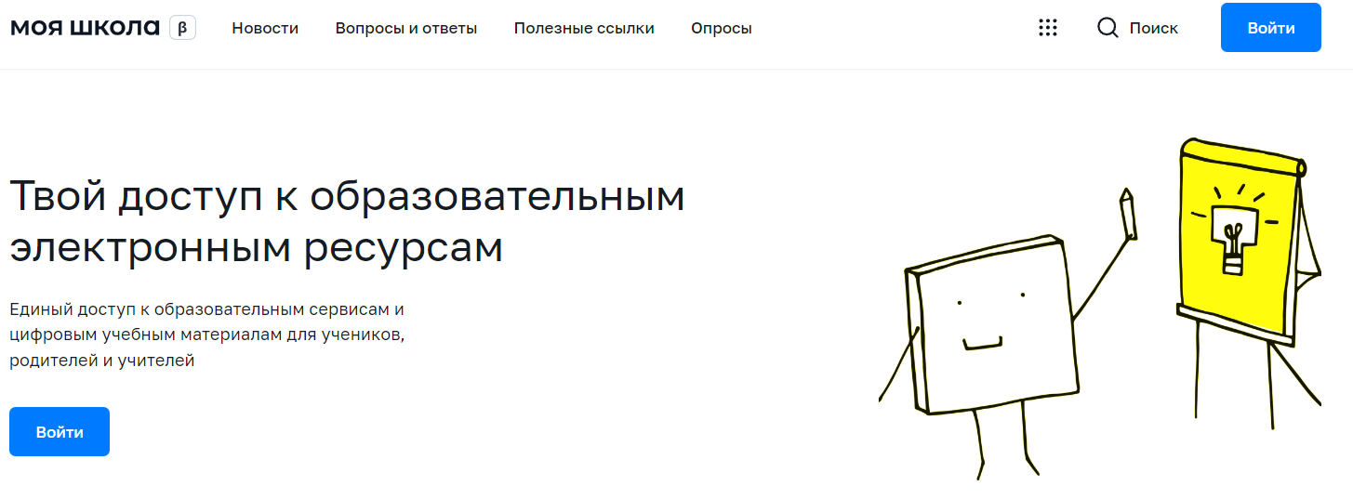
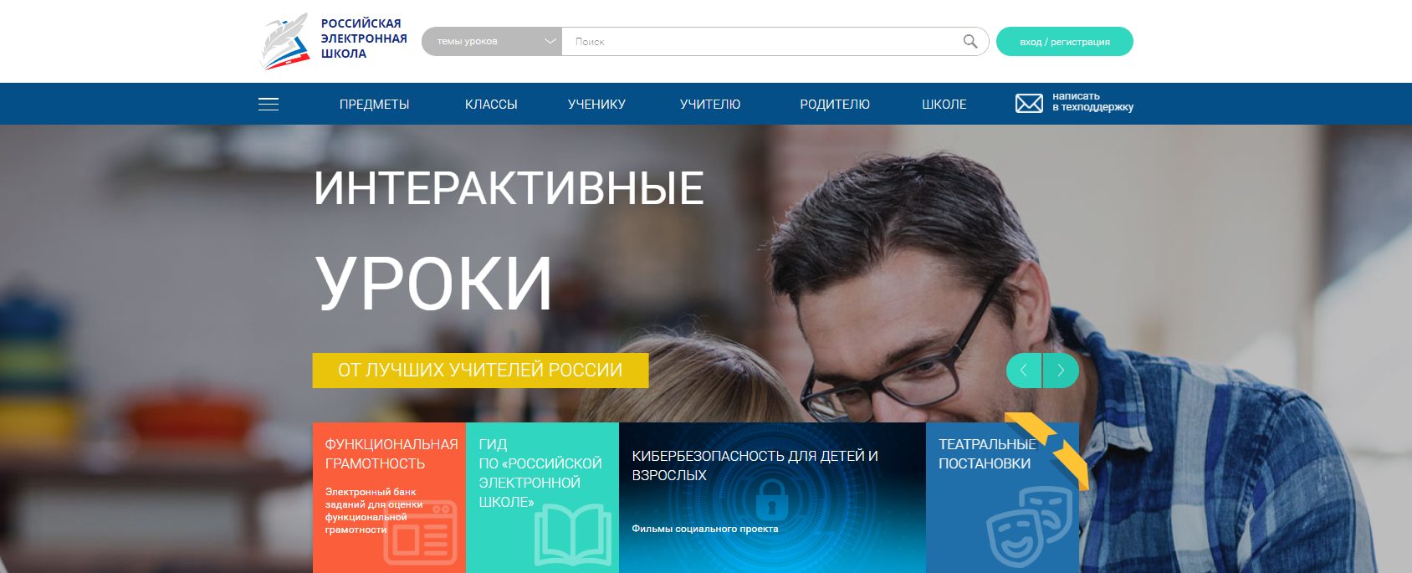
Сервисы
ФГИС «МОЯ ШКОЛА»
• Образовательные сервисы
• Верифицированный контент
• Маркетплейс цифрового контента
• Статистика
• Интеграция с порталом Государственных услуг
Российская электронная школа
• Интерактивные уроки на основе разработанных авторских программ
• Электронный банк заданий
• Развлекательно – познавательный контент
• Проекты

Slide 5
Сервисы
ЦИФРОВОЙ ОБРАЗОВАТЕЛЬНЫЙ КОНТЕНТ
• Верифицированный контент
• Курсы повышения квалификации
• Онлайн-курсы по темам вне школьной
программы
• Подготовка к ОГЭ, ЕГЭ, олимпиадам
• Отслеживание учебного прогресса ребенка

Slide 6
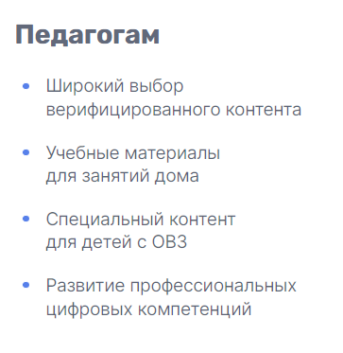
Возможности

Slide 7
Курсы повышения квалификации
Что педагоги получат за 60 минут оценки цифровой компетенции
Комплексная диагностика
Именной сертификат
Развитие компетенций
Оцените свой уровень цифровой компетентности: узнайте о ваших сильных сторонах и областях для развития
Получите именной сертификат о прохождении комплексной диагностики. Он станет полезным дополнением портфолио
Получите приглашение на бесплатное обучение на курсах Университета Иннополис и сформируйте собственный образовательный трек

Slide 8
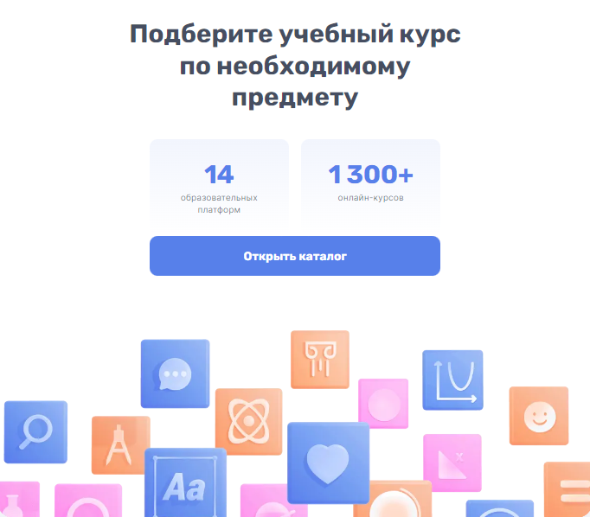
Цифровой образовательный контент
Онлайн – платформа educont.ru
Цифровой образовательный контент, предоставляемый поставщиками, относится к общеобразовательным учебным дисциплинам, включая учебные предметы обязательных предметных областей ФГОС среднего общего образования.

Slide 9
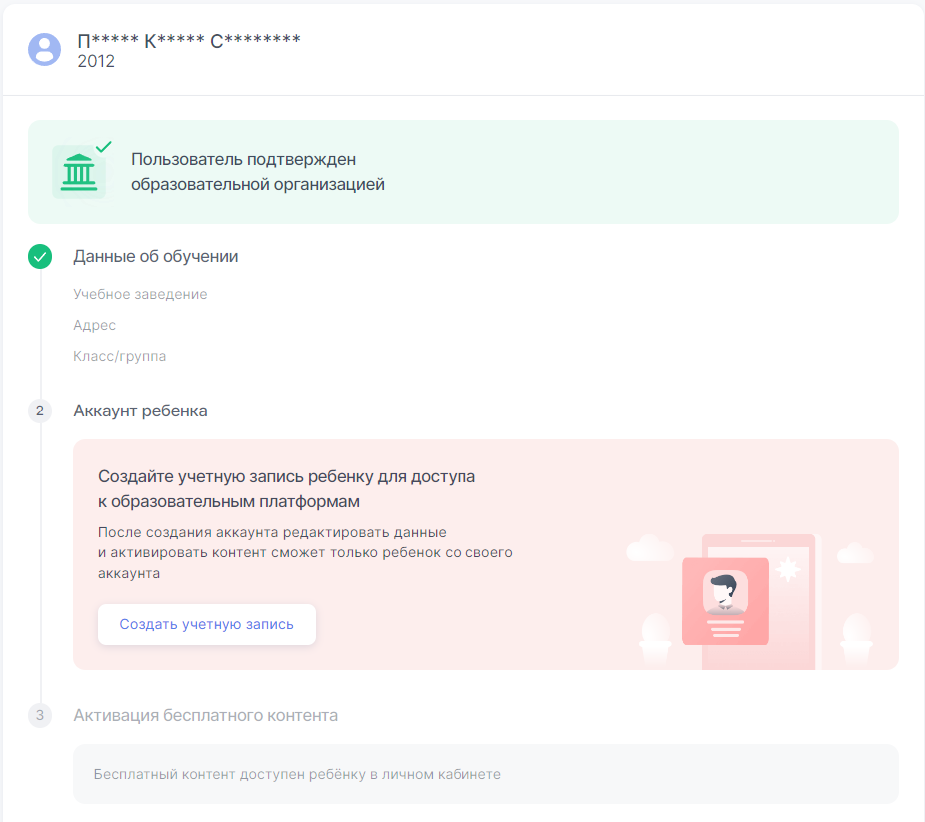
Контроль учебного прогресса
Данные о ребенке в личном кабинете родителя
Вебинары для родителей

Slide 10
Электронные образовательные материалы
Веб-квест, веб-квиз, деловые мини-игры, игры-симуляторы
Видеоролики
Виртуальные лаборатории, среды программирования
Аудиофайлы
Алгоритмы, инструкции, чек-листы, кейсы по работе с информацией
Проверочные материалы
ЦИФРОВОЙ ОБРАЗОВАТЕЛЬНЫЙ КОНТЕНТ
Интерактивные статьи, справочники терминов и понятий, хрестоматии первоисточников
Инфографика, 3D графика

Slide 11
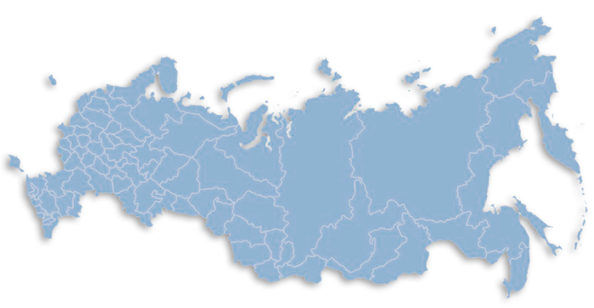
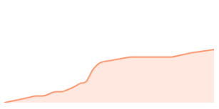
Реализация проекта в регионе
Орловская область
305
25 848
4 418
образовательных организаций присоединились к проекту
учеников получили бесплатный доступ к образовательным онлайн-курсам
педагогов получили бесплатный доступ к образовательным онлайн-курсам

Slide 12
Реализация проекта в регионе
Орловская область
Статистика использования контента в регионе по образовательным платформам:
UCHI.RU
МЭО
ЯКласс
22%
8%
2%

Slide 13
СПАСИБО ЗА ВНИМАНИЕ!

